Slide 1
Sinyal Sistem
Kuliah ke-3:
//materi
“if you show persistence,
failure is impossible” -S.B. Anthony
@btatmaja

Slide 2
Sistem Waktu-invarian Linier
Waktu-invarian (tak-ubah waktu):
Linier → memiliki sifat superposisi:
Aditivitas
Homogenitas
Gabungan kedua sifat menghasilkan kombinasi linier:

Slide 3
Sistem Waktu-invarian Linier
Jika masukan,
keluaran:
Sehingga, jika dituliskan:

Slide 4
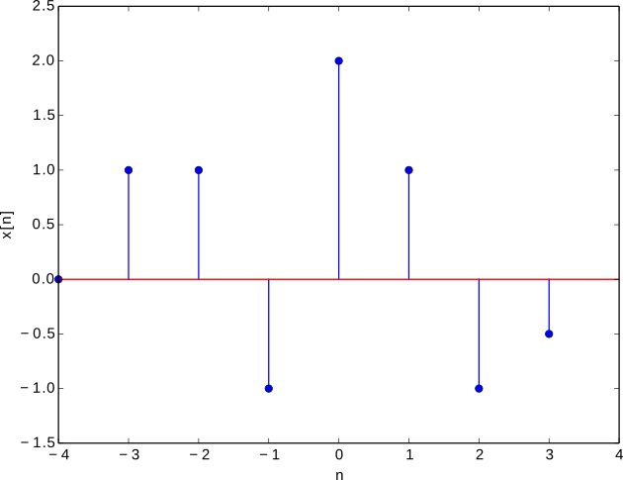
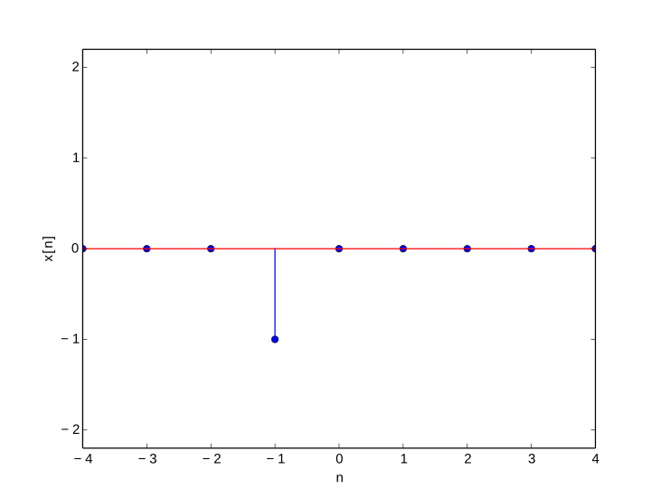
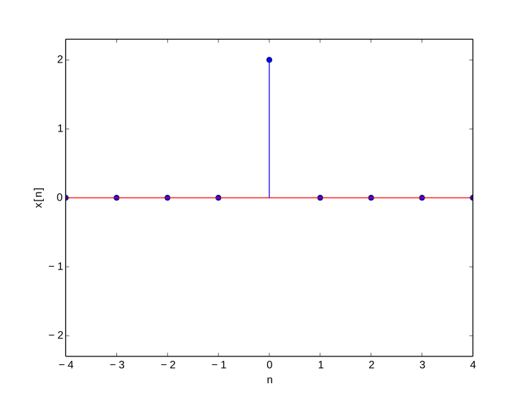
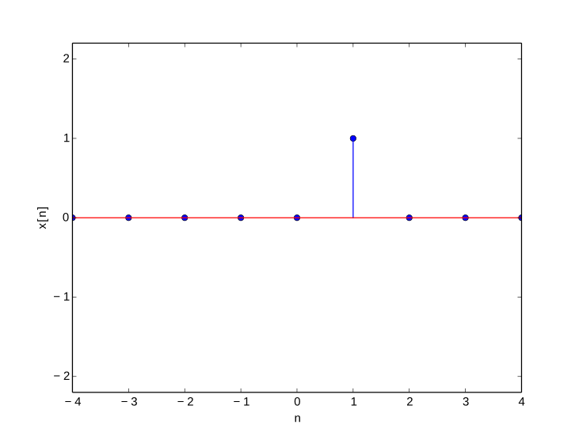
Sistem Waktu-invarian Linier
Representasi sinyal waktu-diskrit sebagai impuls
Sinyal di samping dapat dipisahkan menjadi sinyal-sinyal impuls seperti 3 sinyal impuls di bawah

Slide 5
Sistem Waktu-invarian Linier
Representasi sinyal waktu-diskrit sebagai impuls
Sifting property (sifat memisahkan)
Pembobotan
Sinyal dasar

Slide 6
Sistem Waktu-invarian Linier
Jumlahan Konvolusi Waktu-diskrit
Sistem waktu-diskrit
Jika ada sebuah sistem linier dan kita definisikan sebagai tanggapan (output) dari
hubungan masukan-keluaran;

Slide 7
Sistem Waktu-invarian Linier
Jumlahan Konvolusi Waktu-diskrit
Sistem waktu-diskrit
Jika sistem juga bersifat waktu-invarian dan adalah tanggapan dari
pergeseran waktu akan menghasilkan:
Sehingga,

Slide 8
Sistem Waktu-invarian Linier
Jumlahan Konvolusi Waktu-diskrit
JUMLAHAN KONVOLUSI
(CONVOLUTION SUM)

Slide 9
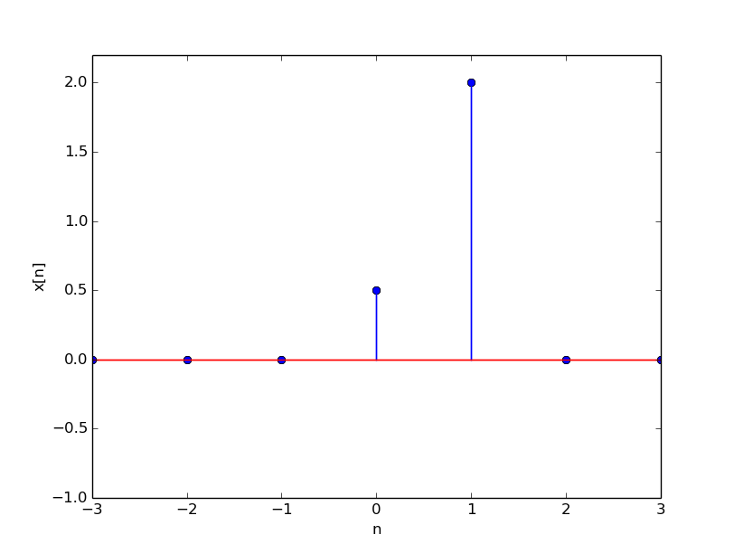
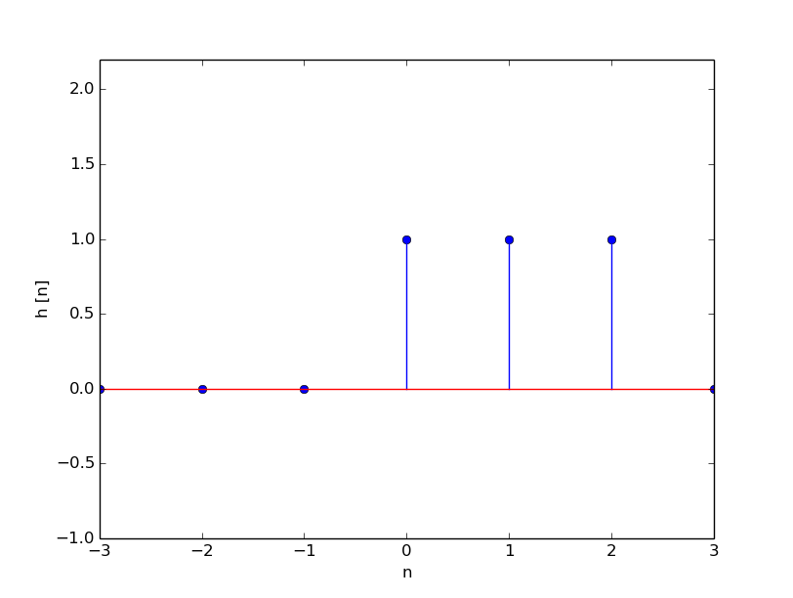
Sistem Waktu-invarian Linier
Contoh:

Slide 10
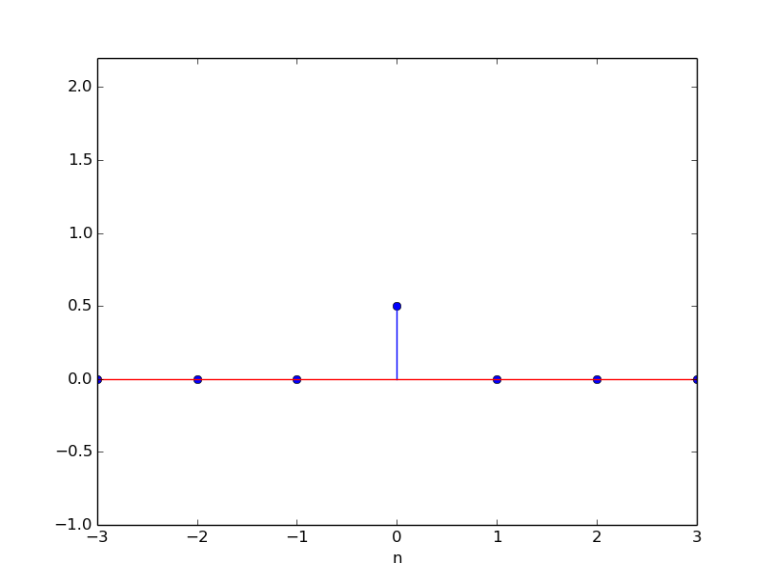
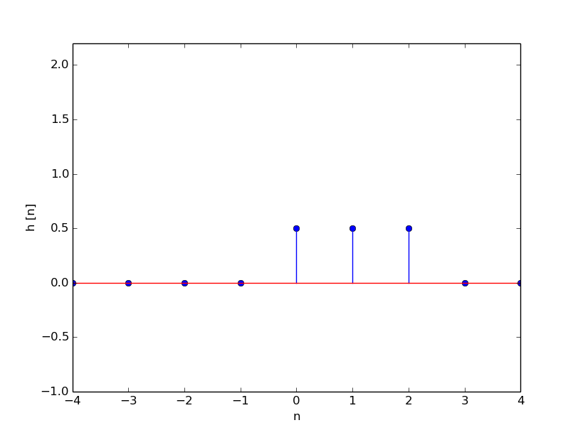
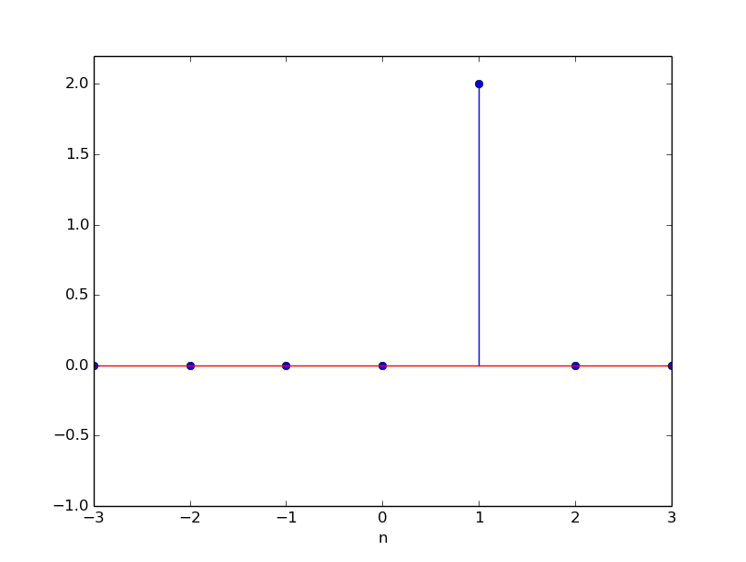
Sistem Waktu-invarian Linier
Solusi:
Untuk
Untuk

Slide 11
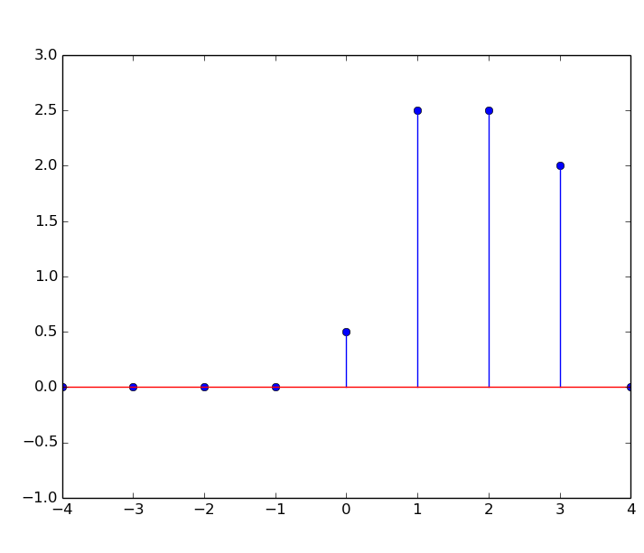
Sistem Waktu-invarian Linier
Solusi:

Slide 12
Sistem Waktu-invarian Linier
Representasi sinyal waktu-kontinu sebagai impuls
Bagi luasan di bawah kurva ke dalam beberapa persegi panjang kecil dengan lebar

Slide 13
Sistem Waktu-invarian Linier
Representasi sinyal waktu-kontinu sebagai impuls
Pisahkan masing-masing persegi panjang dan definisikan ke dalam representasi matematis luasan
lebar
Panjang/tinggi

Slide 14
Sistem Waktu-invarian Linier
Representasi sinyal waktu-kontinu sebagai impuls

Slide 15
Sistem Waktu-invarian Linier
Representasi sinyal waktu-kontinu sebagai impuls

Slide 16
Sistem Waktu-invarian Linier
Representasi sinyal waktu-kontinu sebagai impuls
Representasi jumlahan persegi panjang kecil dalam kombinasi linier:

Slide 17
Sistem Waktu-invarian Linier
Representasi sinyal waktu-kontinu sebagai impuls
Agar menghasilkan kurva yang halus, limitkan delta mendekati nol
Sehingga dihasilkan:
Sifting property untuk Sinyal waktu-kontinu

Slide 18
Sistem Waktu-invarian Linier
Integrasi konvolusi
Analog dengan LTI waktu-diskrit...
Linier
Waktu-invarian
INTEGRAL KONVOLUSI

Slide 19
Sistem Waktu-invarian Linier
Integrasi konvolusi
Contoh:
Tentukan

Slide 20
Sistem Waktu-invarian Linier
Solusi:

Slide 21
Sistem Waktu-invarian Linier
Hasil konvolusi:

Slide 22
Referensi
A. V. Oppenheim, A. S. Willsky, S. H. H. Nawab, Sinyal dan Sistem jilid 1, (Penerbit Erlangga, Jakarta, 2000)
Plot grafik dibuat dengan bantuan program iPython dan Inkscape
Referensi pemrograman Python:
Python Scientific Lecture Notes, http://scipy-lectures.github.io/index.html
The Python Tutorial, https://docs.python.org/2/tutorial/index.html
Matplotlib, http://matplotlib.org/index.html

